Slide 1




プロダクトマップ
ポータルシステム
学生生活支援
就業力育成支援
授業支援
教務
就職
学生
マイステップ
授業
IC出欠
LMS
教室
面談
小テスト
教員業績
EduTrack
ポータル
モバイル
学生支援
データベース
教育支援
データベース
大学システムを
全てGAKUENで実現
総合管理
データベース
データ分析支援
データベース
事務システム
学 務
法 人
意思決定支援
入試
教務
就職
学費
経理
管財
Qlik View
校友会
Create Report
証明書発行機
ZeeM人事給与
Notes:
1

Slide 2

GAKUENプロダクト
GAKUEN
多種多様な入学試験にも対応した入試要項作成が可能です。成績集計から合否判定を自動で行え、一連の入試業務を管理します。
入学から卒業まで学生情報、多様化するカリキュラムにも柔軟に対応します。成績管理から進級・卒業判定等の教務業務をフルサポートします。GPAにも対応しています。
教務
入試
主な機能
■問合せ者管理
■志願者募集管理
■成績管理
■入学手続き
■志願者受付
■センター試験成績登録
■合否判定
■新入生管理
主な機能
■学籍情報管理
■履修登録
■卒業・進級判定
■奨学生管理
■健康診断
■カリキュラム編成
■成績管理
■証明書発行
■実習管理
Create Report
（帳票作成ツール）
入試システムや教務システムとの連携により、入学金、授業料及び各種納付金の収納状況を管理します。督促や領収など様々な収納処理を行います。
基幹業務系
データベース
学生の進路希望、就職活動状況、面談情報を管理します。また、様々な条件から求人情報を絞り込み、必要なデータを簡単に探すことも可能です。
学費
統合事務
データベース
就職
主な機能
■学生納付金情報管理
■志願者納付金情報管理
■財務情報引継
■学生収納情報管理
■志願者収納情報管理
■年次更新
主な機能
■学籍管理
■企業情報管理
■就職実績情報管理
■就職活動情報管理
■求人情報管理
自動
連携
校友会
卒業生の就職情報、サークルやOB会などの校友会情報のほか、住所や勤務先の変更にも柔軟に対応可能です。
蓄積されたデータを様々な角度で分析し、表やグラフの形で提供し
ます。表やグラフの種類やレイアウトは目的に応じて編集が可能です。
Qlik View
主な機能
■会員情報登録
■会報発送
Webサービス
データベースへ
■会員宛名ラベル
主な機能
■テンプレート作成
■データ分析・出力
Notes:
2

Slide 3
UNIVERSAL PASSPORT プロダクト
UNIVERSAL PASSPORT
ポータル
掲示・休講情報、スケジュールの確認等、教職員・学生が専用ポータルから、いつでもどこでも必要な情報を取り出すことが可能です。
企業情報や求人情報をお気に入り条件として設定することが可能。また、就職の活動情報を登録することが可能です。
就職
統合事務
データベースへ
主な機能
■掲示情報登録
■メール配信機能
■学籍情報変更
■休講登録
■スケジュール
■アンケート
■安否確認
■QA
自動
連携
主な機能
■進路希望
■企業・求人情報
■就職説明会登録
■就職活動情報
教務・教室
授業
リアルタイムに履修申請・確認・修正が行なえるWEB履修のほか、教務系のサービス機能が利用可能です。
面談の趣旨や面談者の顔写真を確認しながら学生がWEBから予約することができます。
面談
Webサービス
データベース
主な機能
■面談作成
■面談予約
主な機能
■WEB履修登録
■WEB採点登録
■時間割照会機能
■各種判定
■WEBシラバス
■成績照会
■抽選機能
■出席管理
■授業資料
■講義メモ
■授業評価
■教室予約
ReaD&Researchmapとのデータ交換に対応しています。教員が入力した業績情報は、一般向けに外部公開が可能です。
教員業績
モバイル
パソコンがなくても、スマートフォンから各種情報の参照や登録を行うことができます。
主な機能
■研究者業績登録
■研究者業績照会
■研究者業績一括出力
■外部公開ファイル作成
主な機能
■掲示・休講情報
■アンケート回答
■履修登録
学生
(学生カルテ)
■安否確認
■成績照会
■就職活動
学生自身が様々な内容について日々登録を行うことを主な目的とし、各自が自身を振り返って目標設定を行うことができます。また、教職員からはコメントによってきめ細やかなサポートを実現します。
システム内にある、様々な情報について「一人の学生」を切り口に教職員が各職務権限に応じて情報を参照・登録することが可能です。
マイステップ
(ポートフォリオ)
LMS
授業をオンライン教材として事前に配信できるため、いつでもどこでも学生自身のペースで知識を修得することが可能です。
主な機能
■スチューデントプロファイル ■Advanced検索
主な機能
■マイステップ登録
■マイステップフォロー
■マイステップ一括出力
主な機能
■コース学習
■プロジェクト学習
■動画配信
■テスト
■リポート管理
■学習履歴管理
Notes:
3

Slide 4






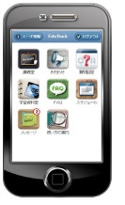


GAKUEN EduTrack(GET)プロダクト
入学予定者を対象としたリメディアル教育から、在学生のアクティブラーニングに活用いただける、GAKUENシリーズと完全連携型の
eラーニングシステム「GAKUEN EduTrack」
自己学習
リポート課題
TBL（PBL）
成績管理
基礎能力を修得するため動画視聴・確認
テストや学習状況を
把握する機能があります。
課題の配信や提出
また提出された
リポートや課題に
対するフォロー
機能があります。
学生をグループに分け、ディスカッションや課題を提出するチーム学習機能があります。
テストやリポート課題などで採点した結果を、教員が設定した配分比率で複合評価を自動算出する機能があります。
教員
学生
コンテンツ作成
課題・小テスト
コンテンツ視聴・資料閲覧
課題提出・試験
学生支援
データベース
採点登録
教育支援
データベース
総合管理
データベース
データ連携
Notes:
4

Slide 5



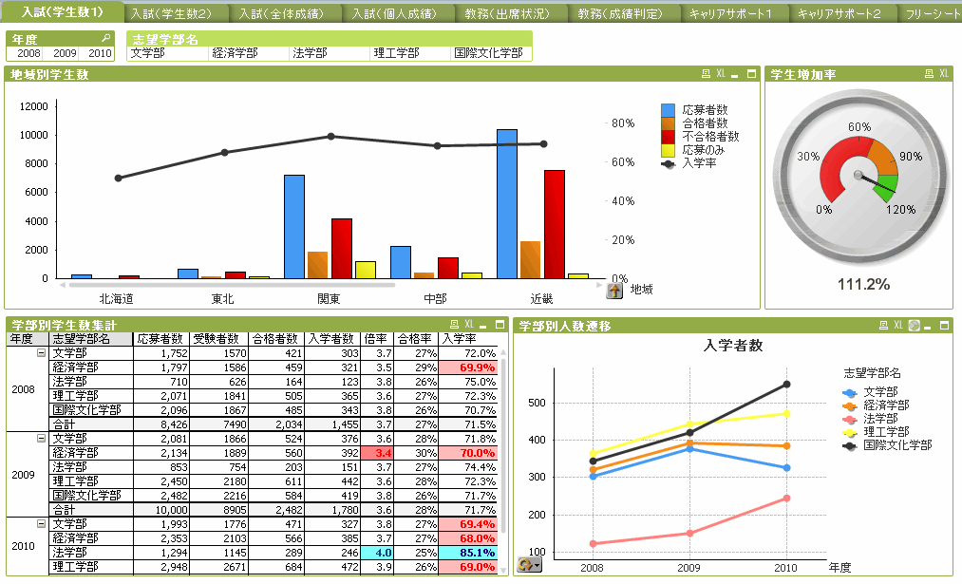
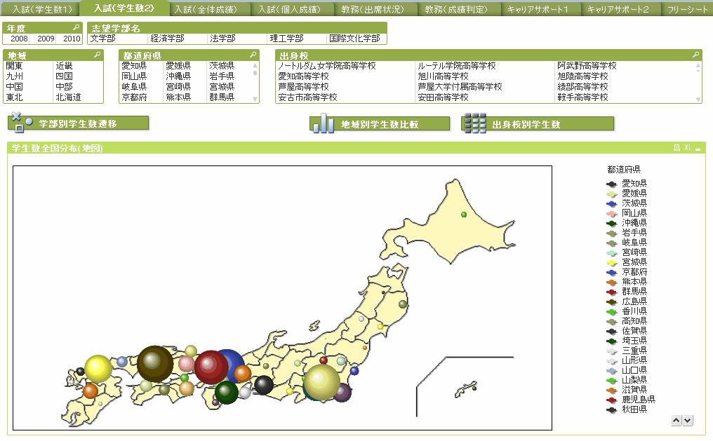
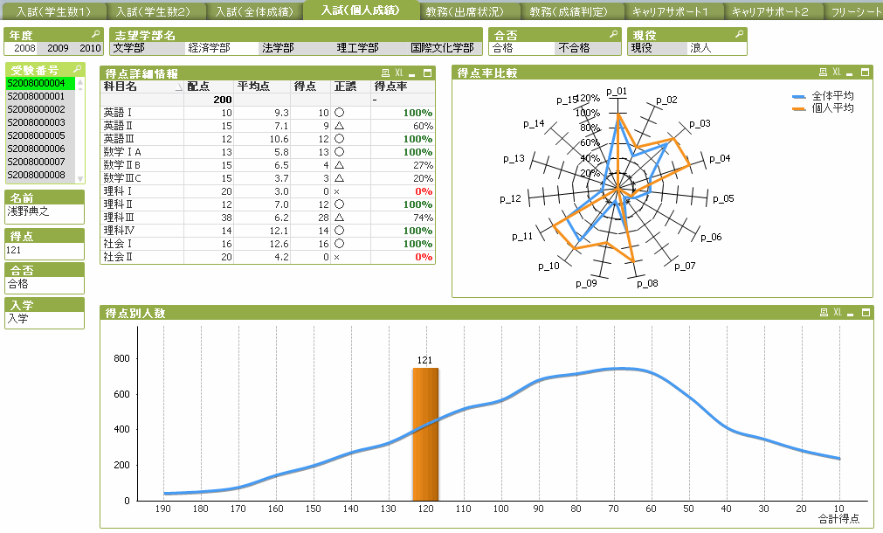



GAKEUN QlikView
様々なデータを取り込んで、多様な角度から分析を行うことができます。 グラフやリポートの作成が視覚的な操作可能となるだけでなく 原因の追究もドリルダウンにて簡単に行うことが可能です。
多次元データ分析システム
学生支援
データベース
教育支援
データベース
統合管理
データベース
公的定型帳票
分析結果帳票
分析結果データ
① 経営判断を支援する統合DB
② 自由自在にデータ分析が可能
③ 時系列のデータ蓄積、経年変化の評価
外部入力指標
CSVデータ等
Notes:
5

Slide 6








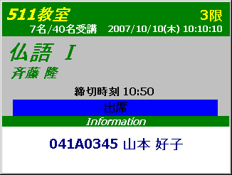
IC出欠管理システム
＜ IC出欠管理システムの特長＞
● UNIVERSAL PASSPORT 製品における出欠データの活用
収集した出欠情報を、授業運営や学生指導にもご活用いただけます。UNIVERSAL PASSPORT学生パッケージでは欠席率の高い学生を抽出することができます。
これにより退学者の抑制を目的に早期のケアが行えます。加えて、学生指導の際に学生カルテ機能で履修情報や成績情報など様々な情報も合わせて参照することが可能です。
より細かな学生指導にご活用いただくことができる仕組みとなっております。未履修者のICカードをかざした場合は、教務情報と連動しエラーを表示します。
◆ ネットワークステーションタイプ（据え付け型）
学生
● 休講や教室変更への柔軟な対応
休講や教室変更に柔軟に対応することが可能です。ポータルシステムや学生の携帯/PCメールに配信・表示されるとともに、ICカードリーダ上にも反映表示されます。
● 出席情報のリアルタイム収集
学生がICカードをかざしたタイミングで出席情報をUNIVERSAL PASSPORT 授業パッケージの「出欠管理」機能で確認することが可能です。
また現在の授業出席者数もICカードリーダ上に表示されます。
● 操作の簡易性
ネットワーク接続により時間になるとカードリーダへ自動的に時間割情報が表示されます。
また予め設定した時間を過ぎると遅刻モードへ自動で切り替わります。授業の前後でシステムへの特別な操作が必要ありません。
◆ ポータブルタイプ（持ち運び型）
● 手軽に導入が可能
教室への配線工事等の必要がなく、初期コストを抑え、手軽にご導入いただけます。

Slide 7


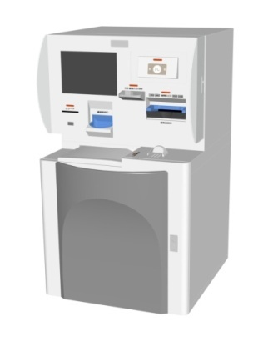

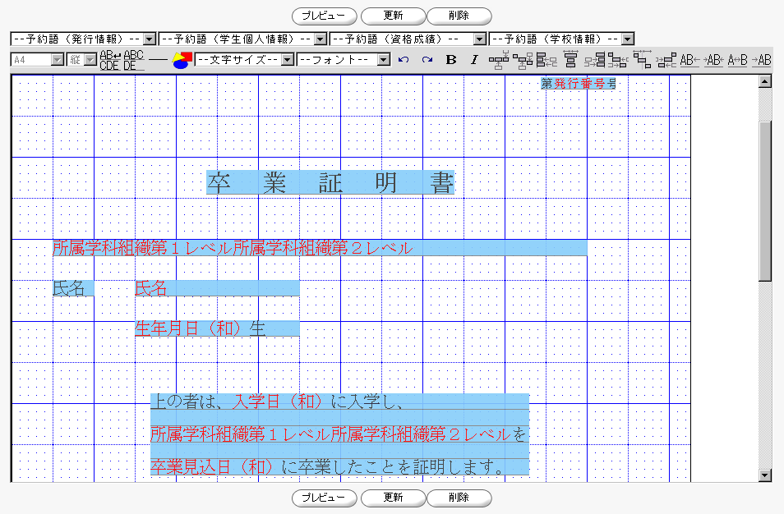
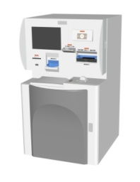
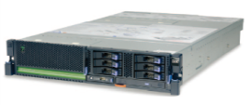
自動証明書発行機
＜システム構成＞
GAKUENクライアント
学内ネットワーク網
GAKUEN自動証明書発行機
GAKUEN自動証明書発行機
◇特長◇
・GAKUEN EX教務の「証明書文面設定」機能で自由に証明書の追加や文面変更ができます。
・自動証明書発行機の管理端末もGAKUEN用と共有できます。
証明書文面設定画面（GAKUEN）
複数キャンパスでの運用も可能
GAKUEN・UNIPA サーバー
GAKUENクライアントＰＣで管理端末機能が操作できます！
（管理専用ＰＣであれば発行機リアルタイムアラーム機能も搭載可能です）

Slide 8
法人システム
人事給与システム
仕訳情報
経理システム
管財システム
仕訳情報
教職員情報
仕訳処理、請求処理、日計表作成などの日次業務から月次業務、決算までをサポート。学校法人会計基準に準拠した経理システムです。
備品などの現物管理だけではなく、固定資産、リース資産までを含めた学校法人のあらゆる資産を管理できる管財システム。多様な減価償却方法にも対応します。
教務システム
学籍情報
予算情報
仕訳情報
資産情報
仕訳情報
学費システム
研究費管理
研究費情報
入学金、授業料などの各種納入金の収納管理を行うシステム。ファームバンキングにも対応します。
予算編成
調達管理
各部署からの予算申請や執行申請を行い、予実管理を行うことで、コスト意識強化を図るシステムです。
科研費や受託資金などの管理を研究課題、研究者別で予実管理できるシステムです。
調達物品の管理、注文書作成や検収など調達業務の効率化を支援するシステムです。
志願者情報
入試システム
GAKUEN EX BASEシステム
システムの基盤となるシステム。各システムの基本的な情報を共有します。教職員様・学生様などの情報を共有管理することで、情報共有、業務効率化を図ることができます。
システム間でデータ連携を行う事で、重複作業の削減、業務の削減に貢献します！

Slide 9
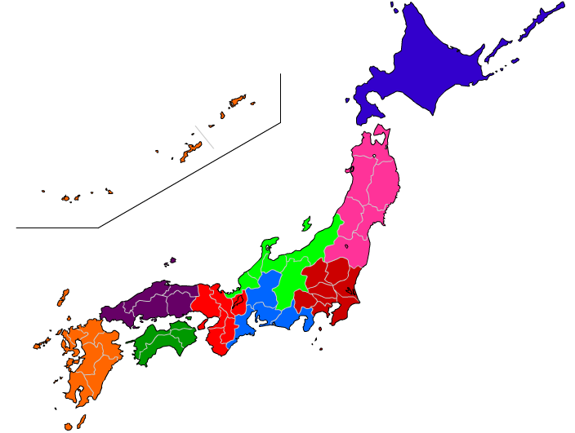
導入実績
【ユーザ数】
大学 ： 241 校
短期大学 ： 85 校
その他 ： 18 校
合計 ： 344 校
（2015年2月現在）
11校
2校
(敬称略)
・玉川大学(通信含む)
・慶應義塾大学
・東京理科大学
・東京電機大学
・駒澤大学
・成蹊大学
・桜美林大学
・文教大学
等
(敬称略)
・近畿大学
・甲南大学
・追手門学院大学
・同志社大学(教員業績)
・兵庫県立大学
・阪南大学
等
30校
26校
24校
78校
105校
(敬称略)
・愛知大学(法人システム)
・名城大学(法人システム)
・三重大学
・名古屋外国語大学
・名古屋学芸大学
等
6校
26校
36校
Notes:
9

